Slide 1

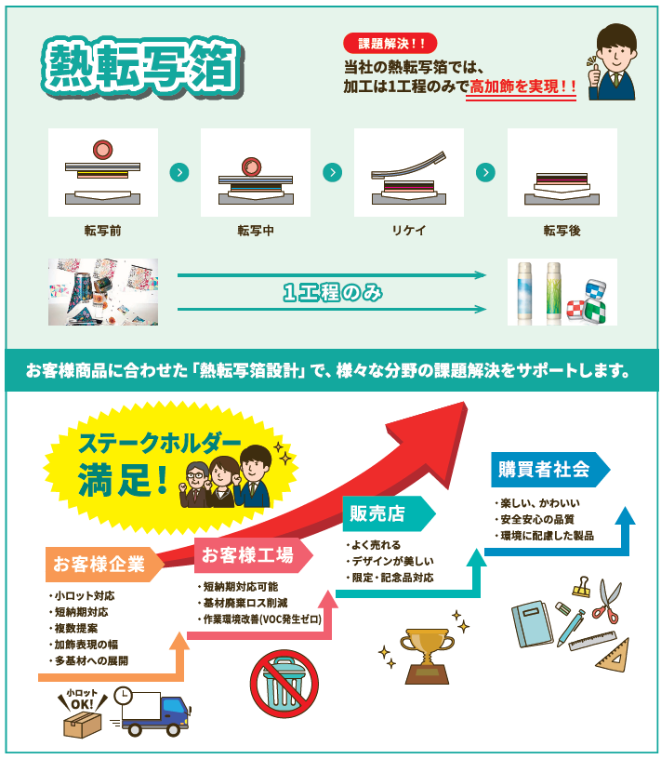

おおさかカーボンニュートラルビジネスネットワーク会員企業
その他
熱転写箔技術による
デザイン表現の限界突破
会社名
寿精版印刷株式会社
本社・大阪の拠点
大阪市
会社
紹介
1946年、ラベル印刷・カタログ印刷の事業化を目的として設立。現在は、包材・販促・転写・ITの4つの事業部で構成され、国内外各拠点と連携したマーケティングサポート、価値を具現化することで、お客様に画期的な、これまでになかった体験を提供します。
技術
詳細
耐熱性フィルムに絵柄と接着剤を印刷し、熱と圧を加えて絵柄と接着層を製品に加飾する技法。
多色・複雑な絵柄でも、転写作業1工程のみのため、絵付け作業の短縮・印刷ミスによる製品のロスを減らすことが可能。
期待する技術の活用方法・連携先
問い合わせ先
・化粧品,スポーツ用品,家庭用品,
家電・その他様々な業界に展開。
・メタリック,ガラス・金属用,IMD
用 など豊富な箔のラインナップ
大阪府商工労働部成長産業振興室
産業創造課グリーンビジネスG
〒559-0855
大阪市住之江区南港北1-14-16
大阪府咲洲庁舎25階
TEL：06-6210-9484
メールアドレス：green@gbox.pref.osaka.lg.jp
令和８年７月６日時点

